Slide 1



Әл-Фараби атындағы Қазақ Ұлттық Университеті
Биология және биотехнология факультеті
Дәріс-9
Биологиялық ырғақтар және ішімдік. Ішімдікке салынғандардың (аурулардың) биологиялық ырғақтарының бұзылуы.
Орындаған: Шамгон Ақбөпе
ҚазҰУ-нің 2 курс магистрі, биофизика және биомедицина кафедрасы.

Slide 2

ЖОСПАРЫ:
I. Кіріспе
II. Негізгі бөлім
Биологиялық ырғақ және ішімдік
Ішімдіктің адам ағзасына тигізетін зияны.
Ішімдікке салынғандардың биологиялық ырғағының бұзылуы.
III. Қорытынды

Slide 3
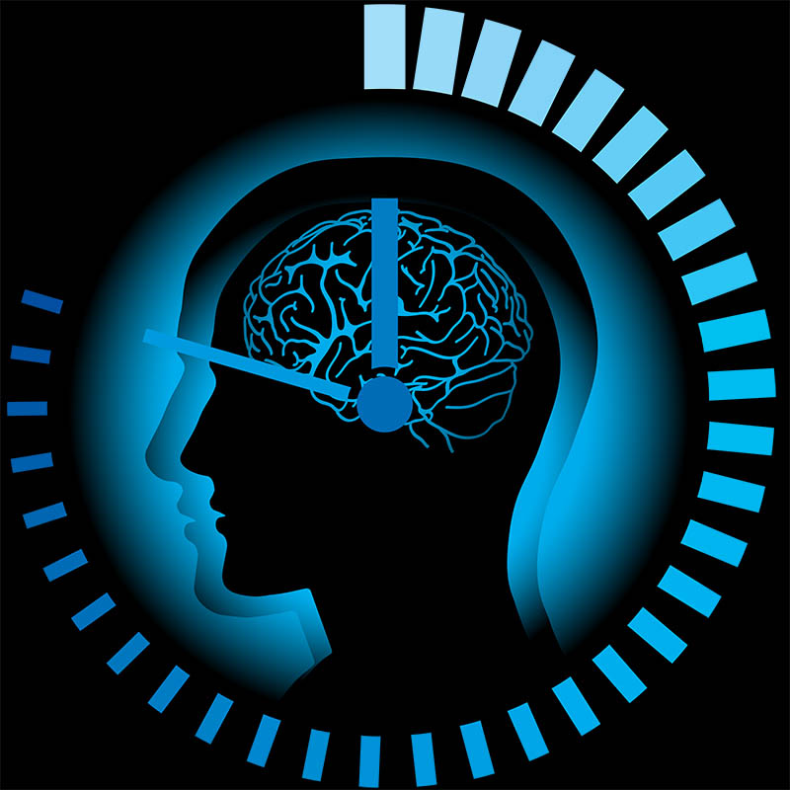
КІРІСПЕ
Биоырғақ кез келген ырғақтың негізін құраушы, толқын тәрізді белгілі кезеңмен қайталанып отыратын процесс.
Биоырғақ мынадай көрсеткіштермен сипатталады: кезең (период), деңгей (мезор), амплитуда, фаза, жиілік, т.б.

Slide 4
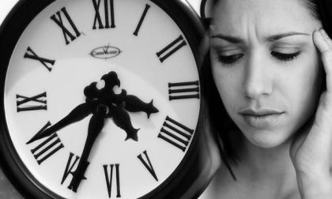
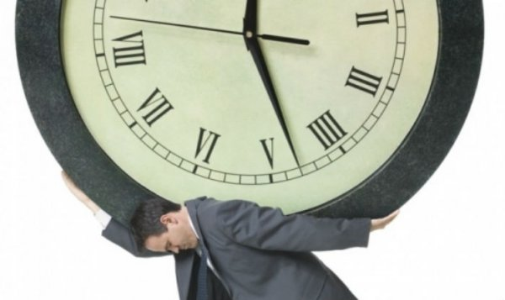
Биоырғақтардың бұзылысынан пайда болатын аурулардың себептері:
Организмдегі режимнің тұрақсыздығы физикалық және ақылдың активтілігін төмендетеді. Уақыт белдеуін жиі ауыстыратын адамдарда десинхроноз ауруы пайда болады.
Ішімдік: көп мөлшерде ішімдік пайдаланған адамда биоритмі тек 3-ші тәулікте қалпына келеді.
Биоритмдердің бұзылысынан невроз, ашуланшақ, физиологиялық процестердің бұзылысына әкеліп соғады. Ең негізгі себебі шаршаңқылықты сезіну.

Slide 5
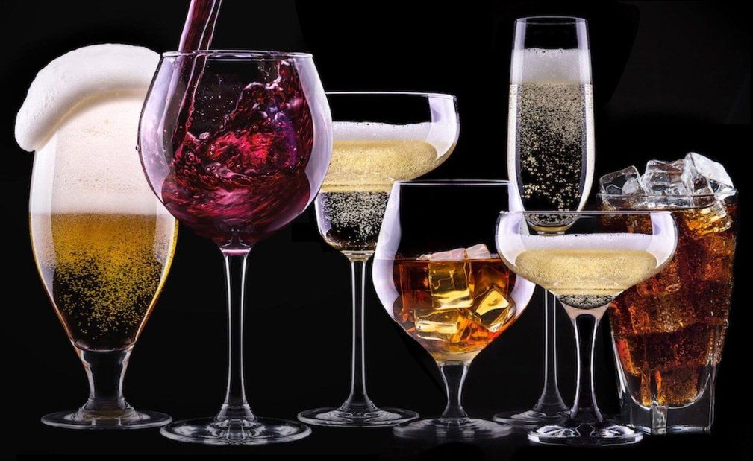
Алкоголдік ішімдік (этил спирті) мөлдір, әрі түссіз сұйықтық. Ішімдікті аз мөлшерде қолдану ауыз қуысы, өңеш, асқазан кілегей қабаттарын тітіркендіріп зақымдайды. Ал ішімдікті көп мөлшерде қолданудың тыныс жолдарын тарылтып, мүгедектік жағдайға да әкелуі мүмкін.

Slide 6
Миға әсері. Ішімдік мидың қызметін бұзады. Адамның ойлау қабілеті нашарлап, мінез құлқында үлкен өзгеріс байқалады, алкогольдық психоз пайда болады.
Жүрекке әсері. Ішімдікті қолдану қандағы холестеринді көбейтіп, артериалды гипертензияға және миокард ауруына шалдықтырады.
Ішекке әсері. Үнемі ішімдікті қолдану ішектің құрылымын бұзады.
Ұйқы безінің бұзылуы. Ішімдікке тәуелді адам оны қолданбайтындарға қарағанда диабет дертімен 10 есе көп ауырады.
Асқазанға әсері. Ішімдікті қолдану ас қорыту жолдарының қызметін бұзып, асқазанның ойық жарасына әкеп соқтырады.

Slide 7

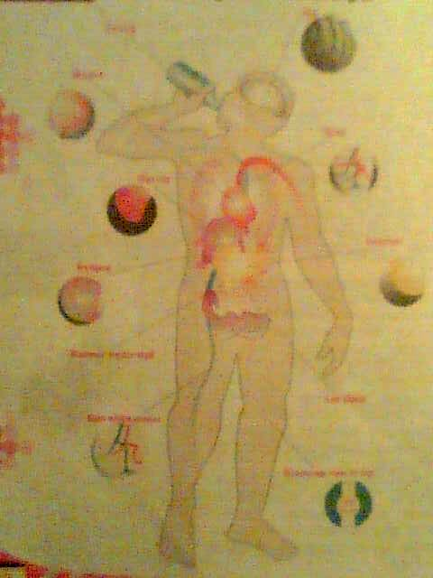
Ішімдіктің адам ағзасына келтіретін зияндары
Тамақ
Ми
Өкпе
Жүрек
Асқазан
Бауыр
Бүйрек
Аш ішек
Жыныс мүшелері
Буындар мен
еттер
Қан айналымы

Slide 8
Ішімдіктің адам организміне әсері:
Ми: есте сақтау қабілетінің төмендеуі, алкогольдік жарыместік, психикалық бұзылулар.
Жүрек-тамыр жүйесі: артериалдық гипертензия, жүректің ишемиялық ауруы, жүрек ырғағаның бұзылуы.
Асқорыту мүшелері: гастрит, асқазан және ұлтабардың ойық жарасы, панкреатит, обыр.
Бауыр: гепатоз, алкогольдік гепатит, бауыр циррозы.
Орталық жүйке жүйесі: жүйке жасушаларының бұзылуы, ми инсульты.
Репродукциялық деңсаулық: жатыр ішіндегі нәрестенің алкогольдік улануы, жатыр ішіндегі нәрестенің алкогольдік синдромы, перинаталды кезендегі аурулар, денесі мен ақыл-естің дамымай қалуы.
Ер адамдарда импотенцияның дамуы.

Slide 9
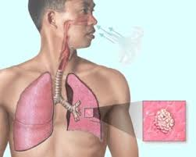
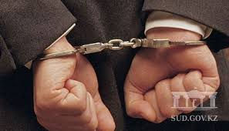
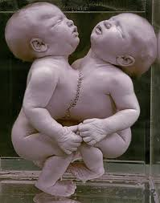
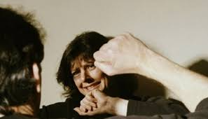
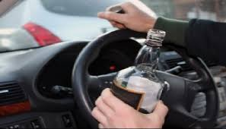
Ішімдіктің себебінен:

Slide 10
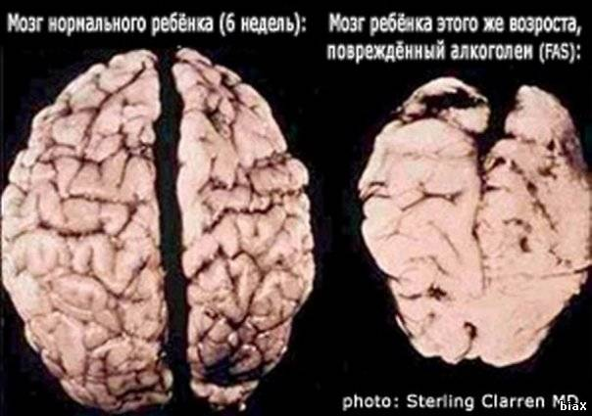
Қалыпты адамның миы
Алкогольмен уланған адамның миының көрінісі

Slide 11
Алкоголизм себептері:
Невросте-
никалық
Ағзалар мен нерв жүйелері қызметіне орасан зор басылмайтын физиологиялық өзгерістер пайда болады да, олар дами түседі. Ұйқы нашарлап кетеді. Ой жұмысына деген қабілет мүлдем жойылып кетеді. Бас ауырады, ашуланшақ мендеп алады. Не болса, соған ашулана береді.
Алкоголизмнің алғашқы сатысы шамамен 5-7 жылға созылады
Наркомания-лық алкогольдік психоз басталуы
Спиртке тәуелділік пайда болады. Адам ішпесе тұра алмайтын жағдайға келеді. Тұрақты маскүнемдік көзге көріне бастайды.
Алкоголизмнің екінші сатысы 10—15 жылға созылады.
Қорытынды немесе энцефалопатиялық
Ешқандай үзілісті білмейтін, салынып ішетін адамдар әбден маскүнемдік фазасын көшеді. Бүкіл ағза әлсірейді. Адам күш-қуатынан мүлдем айырылып қалады;
Мұндайда адам алкогольді көтере алмайды, спиртті ішімдіктің шағын дозасының өзі мас етеді. Еңбекке жарамайды, ақыл-есінен айырылады.

Slide 12
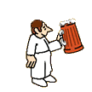
Алкогольдің адам ағзасына әсерінің 2 ерекшелігін бөлуге болады:
Патологиялық мастану жедел қысқа уақыттық ағымда өтетін психикалық бұзылыстар тобына жатады. Бұл алкогольды қабылдау нәтижесінде пайда болатын өзіне тән симптоматикамен өтетін психотикалық күй. Патологиялық мастануға қарауытқан бұзылыс түріндегі сананың күтпеген жерден пайда болатын өзгерістері тән, бұл қарапайым мастану кезіндегі есеңгіреу жағдайынан сапасы бойынша өзгеше болады. Қарапайым алкогольдік мастануды патологиялықтан айыратын белгі сана бұзылысының сипатын анықтау болып табылады.
Патологиялық мастану алкогольдің тек аз мөлшерін ғана емес (ертеректе осылай саналған), сонымен қатар едеуір дозаларын қабылдағаннан кейін де пайда болады.
Патологиялық мастану
Алкоголь әсерінің нәтижесі қабылданған спиртті ішімдіктің дозасына ғана емес, оның күштілігіне де байланысты. Арақ тәрізді күшті ішімдіктер әсер еткенде, алкоголь 1 сағат ішінде қанда максимальді концентрациясына жетеді. Бұл кезде мастану тез дамиды және айқын көрініс береді.Мастану кезінде соматикалық, неврологиялық және психикалық бұзылыстар қатары бақыланады., олардың көріністері мастану дәрежесіне байланысты.
Мастандырушы әсер

Slide 13
Жеңіл
Қабылдау табалдырығы төмендейді. Интеллектуальді үрдістер бұзылады: зейін бұзылады, реакциялар баяулаған, ойлау логикасы төмендейді, ұқсас ассоциациялар бақыланады.
Қоршаған ортаны қабылдау қиындаған, критика төмендеген. Көңіл-күй тұрақсыз, жиі көтеріңкі, бірақ кейде ашушаңдық, тітіркенгіштік көрініс беруі мүмкін. Қимыл координациясы бұзылған, сөйлеудің жеңіл бұзылыстары бақыланады.
Орташа
зейін күрт бұзылады, ол елітпелі болып келеді. Қабылдау нақтылығы және дифференциациясы жоғалады. Интеллектуалдық үрдістер баяу, персеверациялар пайда болады, ойлау кездейсоқ ассоциациялармен көрінеді.
адамдар жиі ызалы, агрессивті болады, төбелестерге және ұрыс-керіске әкеледі. Қимыл координациясы едәуір бұзылған, жүрісі тәлтіректеген,
Ауыр
клиникасы үдемелі есеңгіреумен көрінеді. Артынан терең ұйқыға кетеді: мас адам қолайсыз қалыпта және кез-келген жерде ұйықтап қалады, еріксіз зәр бөлінуі, дефекация, кейде бұлшық ет тырысулары болуы мүмкін.
5‰-дан жоғары болады.
Алкогольдік мастану:

Slide 14
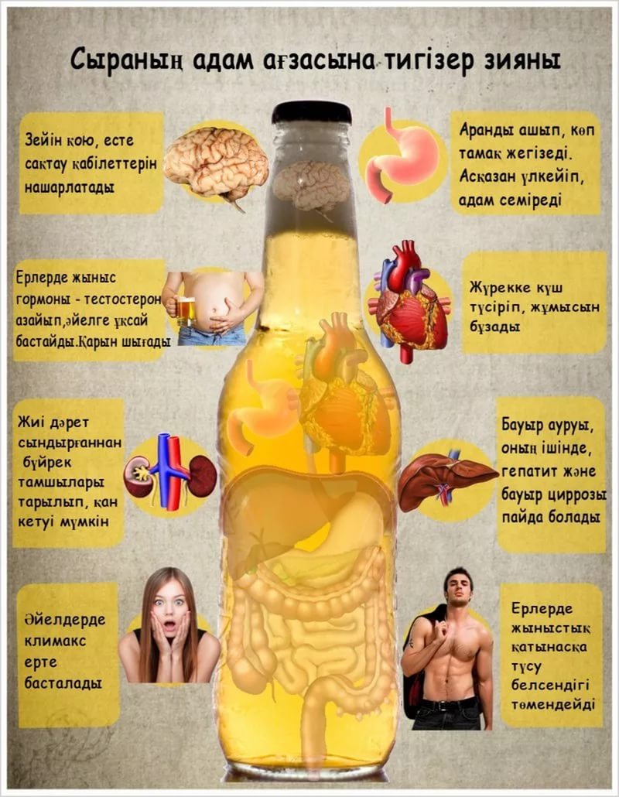

Slide 15
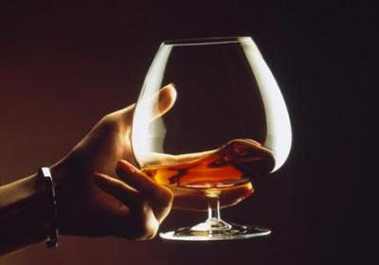
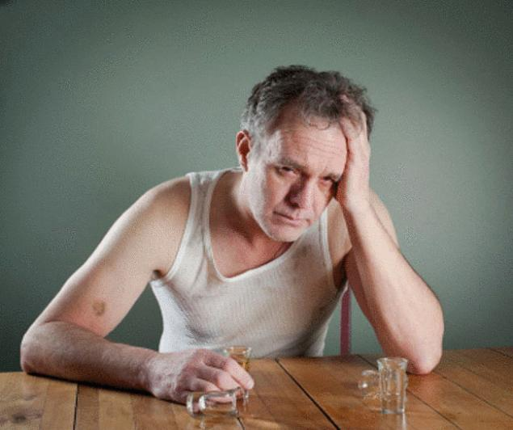
АҚШ-тың Кент университетінің жүргізген зерттеулерінен ішімдік ішу биологиялық сағаттың бұзылуына себепші болатыны белгілі.Адам уақыт сезімін жоғалтып, күндізгі белсенділігін жоғалтады. Ішімдік ішкен соң оның зиянды әсері ағзада бірнеше күн бойы сақталады, биоритмдерді толығымен бұзады.

Slide 16
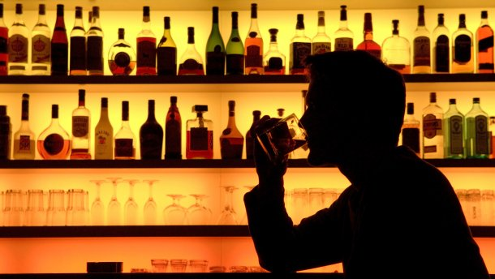
Ішімдік және биоырғақ.
1941 жылы алғаш рет X.Saar және W.Paulus ішімдікті тәуліктік метаболизмінің ерекшелігі туралы мақалалары жарық көрді. Мақалада авторлар ұйқы кезінде этанол экскрециясының төмендеуі туралы жазған болатын. Бұдан “ішімдіктің хронокинетикасы” термині пайда болды. Зерттеу нәтижелері мынадай қорытынды көрсетті: этанолды таңғы уақытта пайдалану қан концентрациясының өзгерісіне, алкогольдегидрогеназаның циркадты активтілігіне әсер ететінін X.Saar және W.Paulus анықтаған.

Slide 17
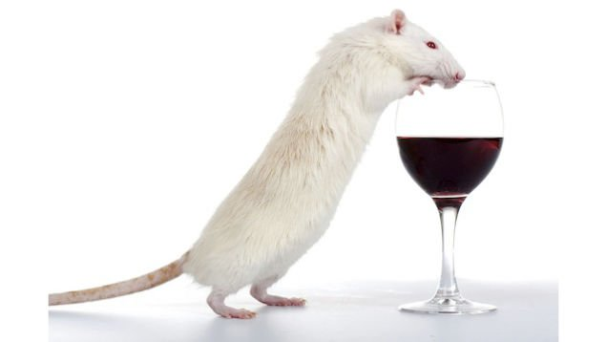
Хронотоксикалық және хронэстезия түсінігі (ішімдіктің биологиялық ырғаққа, мүшелер мен мүшелер жүйесі сезімталдығына әсері) 1959 ж. E.Haus, F.Halberg жұмыстарында қолданылды.
Ғалымдар егеуқұйрықтарға зерттеу жүргізген болатын. Егеуқұйрықтарға бірдей дозада бірақ әртүрлі уақыттарда этанолды берді. Нәтижесінде егеуқұйрық өлімдерінің проценті әртүрлі болды. Яғни, ішімдік улы болып келетіні, сонымен қатар тәуліктік активтіліктің бастапқы кезеңдерде (жарықта өмір сүретін жануарларға таңертеңгі уақытта, түнде өмір сүретін жануарларда кешкі уақыт) пайдалануы қауіпті.

Slide 18
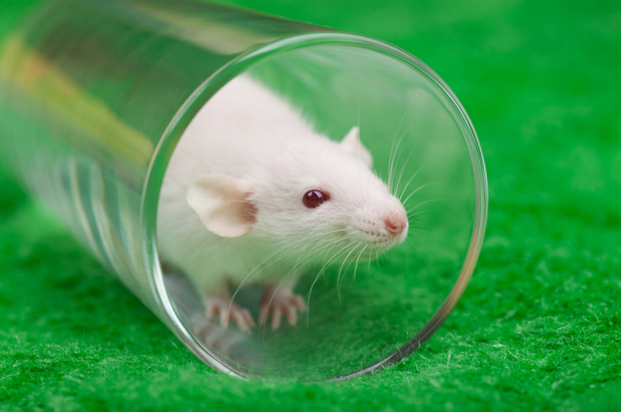
АҚШ ғалымдары ішімдікті созылмалы пайдалану биологиялық сағаттың бұзылысына, белсенділігінің төмендеуіне әкелетіндігін дәлелдеді.
Ғалымдар егеуқұйрықтарға зерттеу жүргізген болатын, үш топқа бөлді: тек су пайдаланатын, 10% спиртті және 20% спиртті пайдаланатындар. Сұйықтықтың көлемін өздерінің қалауымен пайдаланып отырды. Ең қызығы спиртті көбіне түнгі уақытта, яғни қалыпты жағдайда бұл уақытта белсенділігі жоғары кезде пайдаланды.

Slide 19
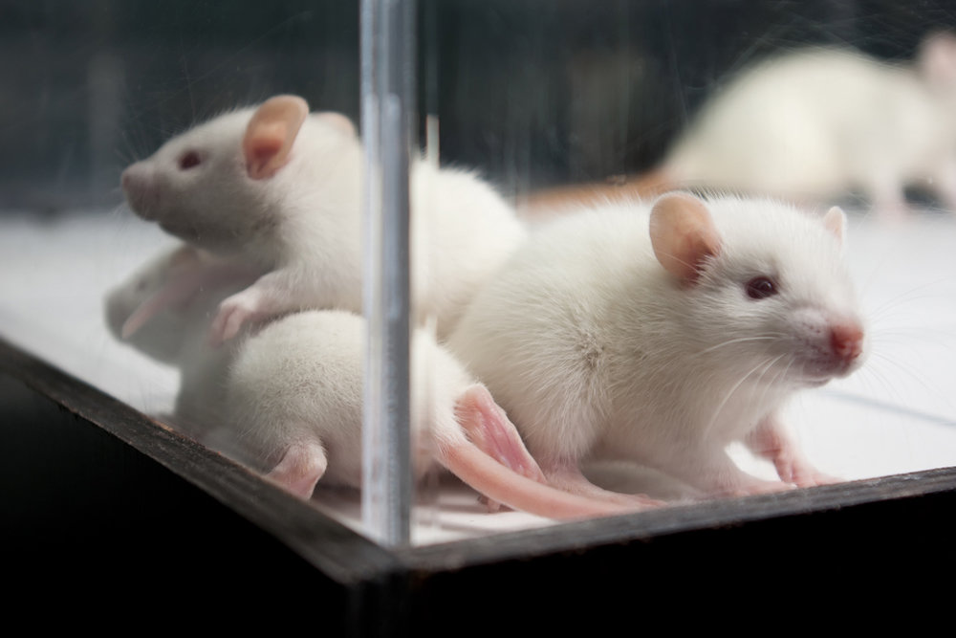
Нәтижесінде ішімдікті көп пайдаланатындар биоырғақтары өзгеріске ұшыраған. Ішімдікті тоқтатқан кезінде биоырғақ үш күннен соң қалпына келмеген, өйткені ұйқыдан ерте тұрып бірнәрсені алаңдаумен болды.
Ғалымдар сонымен қатар ішімдіктің пайдалануы бас миының гипоталамус бөліміне әсер ететінін, ал ол өз кезегінде адамның ұйқысына, тәуліктік белсенділігіне жауап беретіні белгілі.

Slide 20
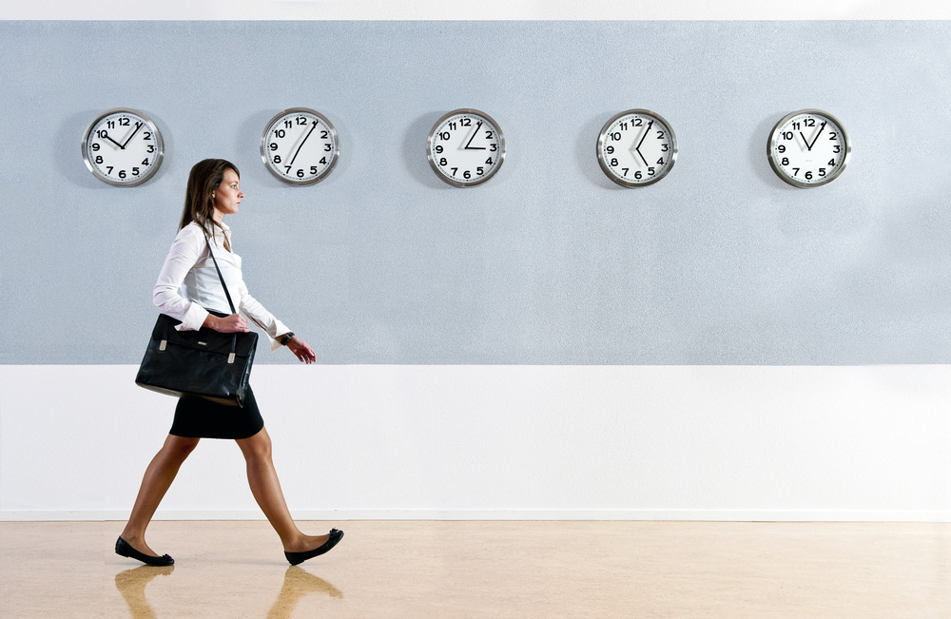
Ішімдік көп жағдайда ұйқыға тез әкелсе, дәл солай ұйқысыздыққа әсер етуі мүмкін. Тез ұйқыға кету биоырғақтың бұзылысын білдіреді. Ішімдік пайдаланған адамдардың гомеостазы бұзылып, тез ұйқыға кетеді екен. Гомеостаз ішкі тұрақтылықты сақтап тұрады. Демек, егер де ұйқының қанбауынан ағзамызда аденозин түзіле бастайды. Ішімдікті ұйқы алдында пайдалансаңыз, тез ұйқыға кетесіз, бірақ ішкі тұрақтылықтың бұзылысынан ерте оянып, мазасызданып, бас ауру, т.б. ауыртпалықтарға тап боласыз.

Slide 21
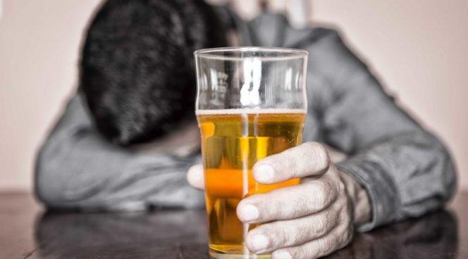
Ішімдіктің қаупі
15-20% адамдар, ішімдік пайдаланып, мас күйінде жол апаттарына ұшырап жатады;
20-40% жағдайда адамдар маскүнемдіктің салдарынан қайтыс болған.
60% қасақана жасалған ауыр қылмыс түрлері жатады.

Slide 22
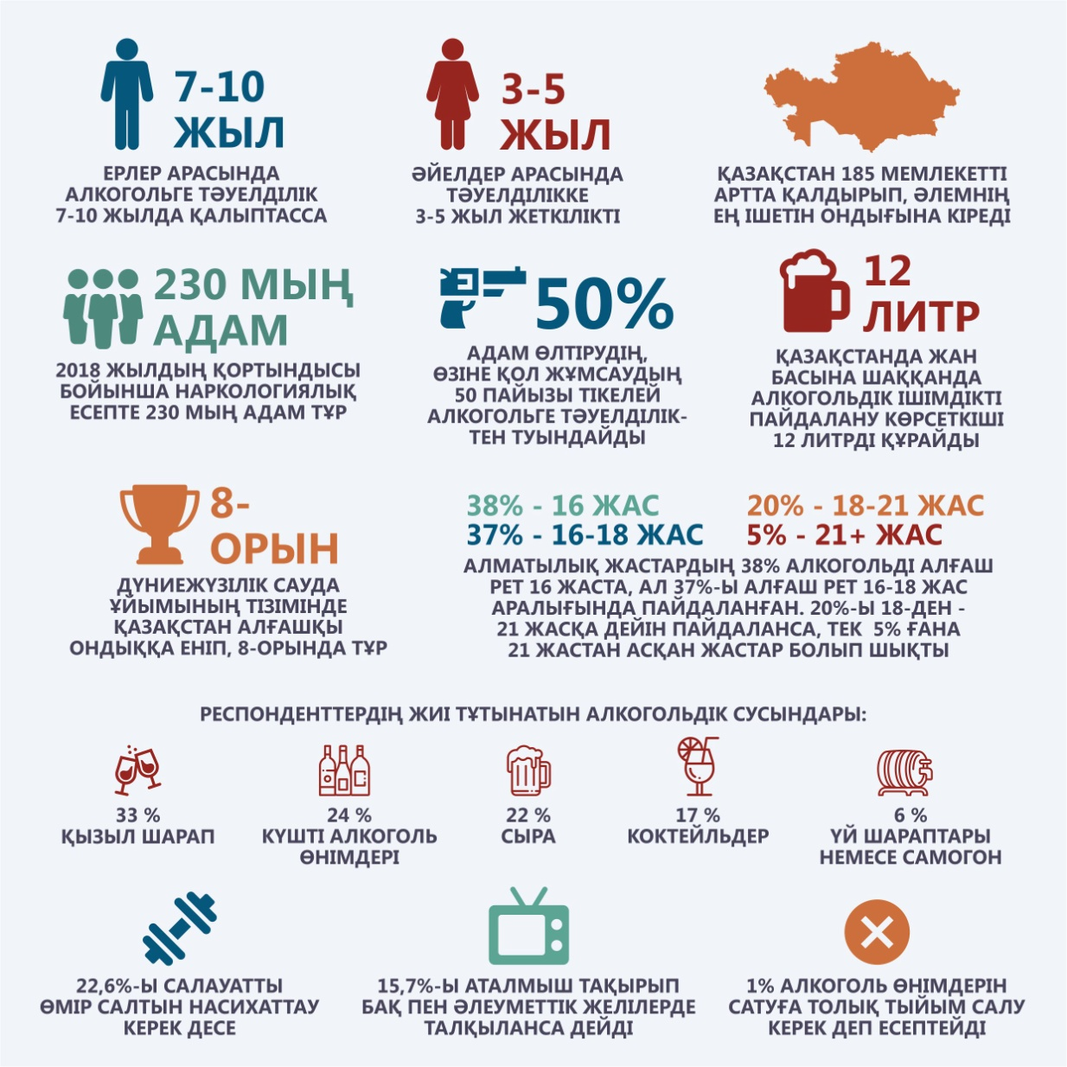

Slide 24
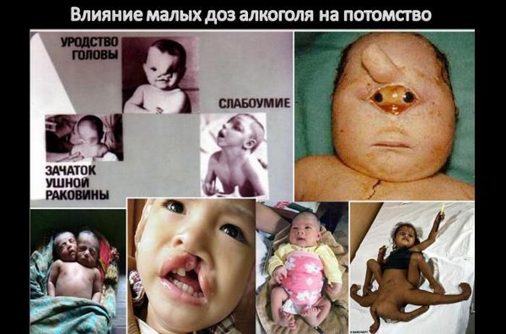
Ішкіліктен бас пішімі бұзылған миы толық емес қоянжырық ,құстамақ пішінді кеміс болып туылған бала

Slide 25
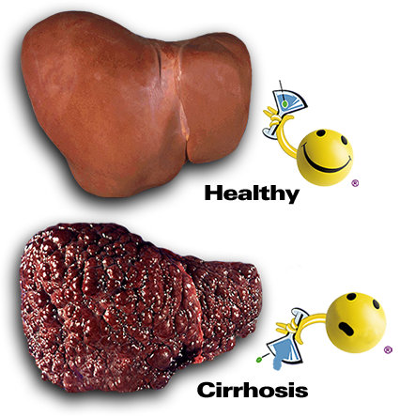
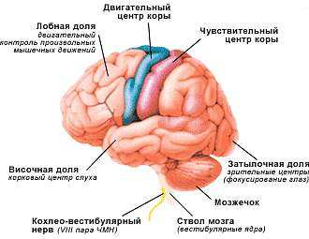
Алкоголь организмге көптеген кері әсерін тигізеді
жүрек қызметін төмендетеді;
ОЖЖ жұмысын бәсеңдетеді;
бауырды бұзады;
қимыл үйлесімі бұзылады.
Қарындағы алкоголь 2 минуттан соң қанға өтеді.Қан оны организмнің барлық клеткаларына таратады.Бұдан ең алдымен үлкен ми сыңарларының клеткалары зардап шегеді.Арақтың әсерінен адамның еркін қимылы бұзылады. Алкоголь ми қыртысының маңдай бөлігіндегі клеткаларға сіңгенде адам жөні жоқ қуанады, орынсыз күледі.Спиртті ішімдіктің келесі жаңа үлгісі жоғары дәрежелі нерв орталықтарын жансыздандыра түседі,бейне күрмеп тастағандай оларға мидың төменгі бөліктерінің қызметіне қатысуға мүмкіндік бермейді, қимылдың, мысалы көз қимылының үйлесімі бұзылады,аяқалысы ебедейсізденіп, қисалаңдайды, тілі күрмеледі. Ақылмен ойлану қабілетінен айырылады.

Slide 26
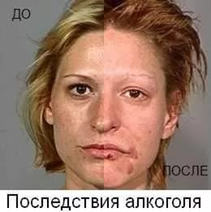
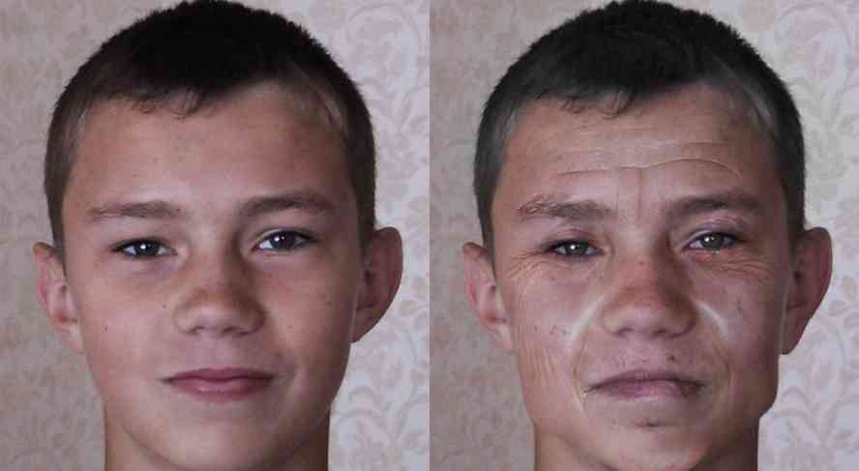
Соңғы жылдардағы денсаулық сақтау мекемелері қызметкерлерінің пікірінше, ішімдікке үйір адамдардың жасы әдеттегіден 15-20 жылға кем болады екен. Дәрігерлер еліміз тұрғындардың басым бөлігі алкоголь ішімдіктерін жиі пайдаланады деп дабыл қағуда. Статистикалық деректер олардың 54,5% жастар, 48% әйел, 37% жас жеткіншек, 7% балалар екенін көрсетті. Алкоголь ағзада тұрған кезде тірі клеткалар тез жойылады, ткань жаңармайды. Ішімдік әйел адамның жыныстық қызмет атқару органдарының жұмысын тоқтатады. Осының зардабынан әйел бедеулік ауруына ұшырауы ықтимал.

Slide 27
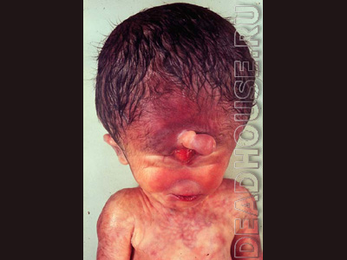
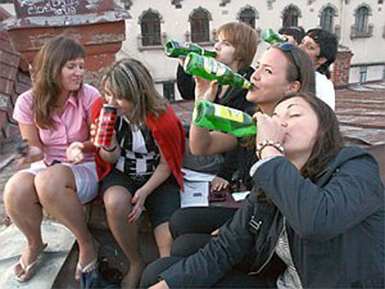
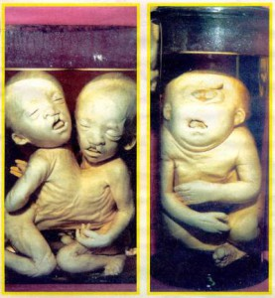
Ал жүкті болған жағдайда ішімдік қолданатын әйелдердің болашақ сәбилерінің 40-60%-ы ақыл есі кем болып туылуы мүмкін. Тұрақты тұтынған кезде алкоголь әйелдердің бетін домбықтырып, оның табиғи әсемдігін жояды. Көз қарашығының оты кетеді, бет үнемі қызарып тұрады, шаштың түсуі, керісінше мұрттың шығуы байқалады.
Ағзада пайда болатын аурулар жүрек, қан айналым жүйесінің бұзылуына соқтырады. Ең қауіптісі – бүйректің жұмысын бұзады. Ішімдікті күнделікті кемінде 800 грамнан ішетін адамда ағзада ақуыздың жетіспеушілігі бірте-бірте байқала бастайды. Бұл ауруды емдемеген жағдайда бүйректің бір бөлігі өледі.

Slide 28
ҚАТЕ ПІКІРЛЕР
«Ішімдік стрессті басады».
Көбіне шаршап-шалдыққан адамдар ішімдіктің көмегімен көңіл-күйін көтеруге тырысады. Өкінішке орай, бұл мақсатта көбіне адамдар ішімдікті көп мөлшерде тұтынады. Бұл ретте, әрі қарай оқиға желісі екі бағытта өрбуі мүмкін адамның шаршағандығы одан бетер артады немесе бәрібір күйзеліспен аяқталатын ішімдік эйфориясына бөленеді.
Ішімдік – суық тиюді емдейді.
Заманауи медицина мұндай ем әдісін қолдамайды. Біріншіден, ішімдік иммунитетті жақсартпайды, керісінші әсер береді. Екіншіден, спирт қабынған тамақтын одан бетер өрши ықпал етеді.
Ішімдік тез жылынуға көмектеседі.
Қате пікір. Бұл жағдайда жылу беру күшейеді де, адам ағзасы одан да жылдам суи бастайды. Бұған қарамастан, адам өзін жақсы сезіне беруі мүмкін.
«Сыра – ішімдік емес».
Сыра да ішімдік болып табылады, демек, ол да дағдылануды тудырады. Соңғы кезде, медицина қызметкерлерінің «сыраға салыну» туралы жиі айтуы тегін емес. Бұған қоса, ішімдіктің бұл түрі бауыр мен жүрекке өте зиянды әсер етеді.

Slide 29
ҚОРЫТЫНДЫ
Алкоголь — ол биологиялық у. Барлық бақытсыздықты алкоголь тудырады. Күнделікті тұрмыста болатын травмалардың 20% арақ, ішуден болады. 50% транспорттық апат осы арақ ішуден туындайды. Алкоголь ағзалардағы болатын витаминдсрдің (Вь РР, С, А, Ғ) бәрін жойып жібереді. Сондықтан да зат алмасу үрдісі адамның кенет төмендеп кетеді. Әрбір қылмыстық істердің қозғалуы 80-90% арақ ішіп мас болған шақта жасалынады. Жанұяның берекесі кетеді. Олар айырылып тынады. Мұндай жағдайларда балалар азап шегеді, ауыр салмақ балаларға түссді. Маскүнем адам жұмыс істемейді. Істесе де немқұрайлы қызмет атқарады. Алкогольдің ауыр жүгі адамзат баласы биологиялық деградацияға ұшырайды. Біртіндеп жер бетінен жоқ болады. Мұның бәрі ғылыми дәлелденген аксиома. Мұны «популяциялық деградация» деп атайды. Оның белгілі
коэффициенті болады. Ф.Т.Угловтың жазуына қарағанда, 3% ақыл-ойы жетіспеген балалар дүниеге келеді екен. Сонда адамзат баласының ұрпағы келешекте не болмақ.Әрбір ішімдік денсаулыққа залалын тигізеді.

